Slide 1
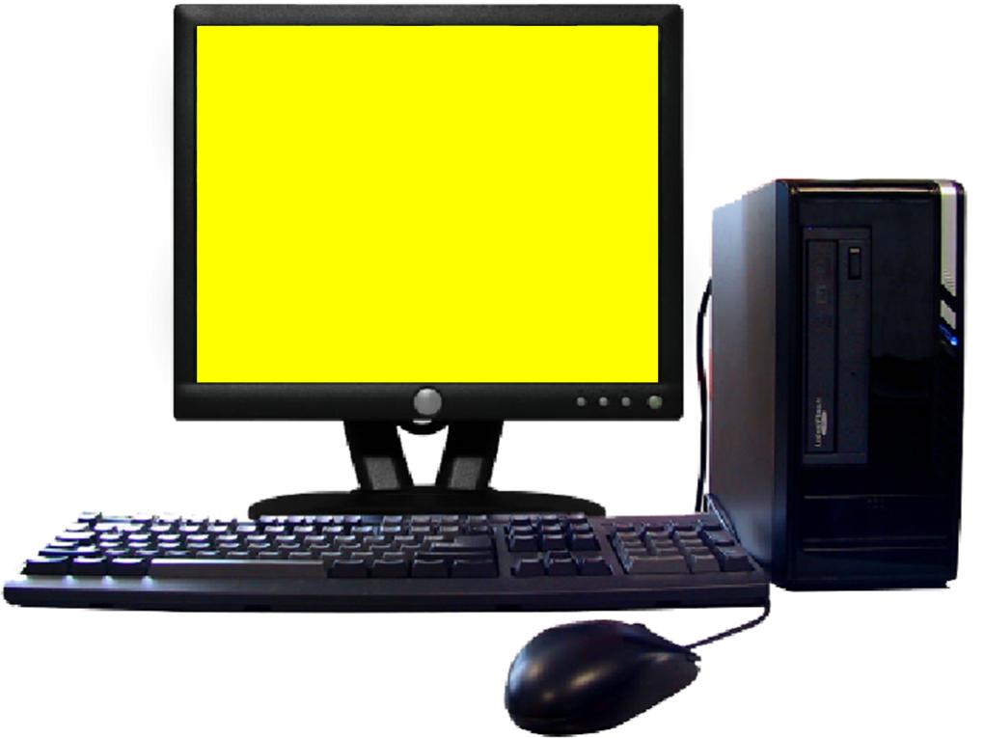
«Ақпараттың патшасы – информатика» сайысы

Slide 2
Сабақтың мақсаты:
Білімділік: оқушылардың информатика пәніне деген қызығушылықтарын арттыру, танымдық іс - әрекеті мен ақпараттық мәдениетін қалыптастыру.
Дамытушылық: ойлау қабілеттерін дамыту, сөз мәдениетін жетілдіру, шығармашылық ізденістерін арттыру.
Тәрбиелік: өз білімдерін дамытуға, бір – бірін құрметтеуге, информатика тарихын білуге тәрбиелеу.

Slide 3
Жарыс кезеңдері:
І кезең: “Бәйге”
ІІ кезең:“Тіл-өнер”
ІІІ кезең:“Адасқан әріптер”
ІV кезең: “Компьютер-2030”
V кезең: “Компьютердің пайдасы мен зияны”
VI кезең: “Жорға” топ басшылар сайысы
VII. Марапаттау.

Slide 4
І кезең: «Бәйге»
1
2
3
4
5
6
7
8
9
10

Slide 5
Бүкіл әлемдік желі?
Интернет

Slide 6
Ақпараттық
процестерді
атаңыз.
сақтау, өңдеу, жеткізу

Slide 7
Компьютердің негізгі
құрылғыларына не жатады?
Жүйелік блок, монитор, пернетақта, тышқан

Slide 8
«Ақпарат» сөзі латынның қандай сөзінен шыққан?
Information
Түсіндіру

Slide 9
Пернетақтаның неше пернесі бар?
102-104 пернелі

Slide 10
Алғашқы есептеу
құрылғысы?
Саусақтар

Slide 11
Компьютердің миы.
процессор

Slide 12
Жалпы желіге қосылу
үшін қажетті құрылғы
модем

Slide 13
Адам мен компьютер арасындағы
қарым – қатынас
интерфейс

Slide 14
Вирустың кері әсерін
жоятын программа
антивирус

Slide 15
ІІ кезең: «Тіл-өнер»
Төртбұрышты әйнек,
Тұнып тұрған әлек.
Монитор, монитор

Slide 16
2. Ұзынтұра Жалқаубек,
Тұрмай ылғи жатады.
Қозғала қалса артынан,
Ешбір белгі қалмайды
бос орын пернесі - пробел

Slide 17
3. Бұта қорнында мың бір инесі,
Компьютер жаны мекені
Тікенек гүл - кактус

Slide 18
4. Тетігін бассаң алаңсыз,
Жазады қалам, қағазсыз
пернетақта - клавиатура

Slide 19
5. Батырмасын басасың
Қажетті файлды ашасың
тышқан - мышка

Slide 20
6. Жоқ өзінде бас та, қас та, мойын да,
Ұзындығы жазулы тұр бойында.
сызғыш, линейка

Slide 21
7. Қабат-қабат қаттама
Ақылың болса аттама.
кітап, книга

Slide 22
8. Түйеқұс таразыда бір аяғымен тұрғанда 12 кг. тартады. Ал егер екі аяғымен тұрса, қанша тартады?
он екі, двенадцать

Slide 23
9. Батырмасын басасың
Қажетті файлды ашасың.
тышқан, мышь

Slide 24
10. Жақтаулар арқылы шектеледі
Бейнебетте төртбұрыш болып бейнеленеді.
терезе, окно

Slide 25
ІІІ кезең:
«Компьютер-2030»
Сурет салу

Slide 26
IV кезең:
«Адасқан әріптер»

Slide 27
IV кезең: «Адасқан әріптер»
Нимотор
Атқсуа
Енрепатқат
Лайф
Рльоукятакл
Пьюромтек
Тнриетен
Дңеөу
Никнауш
Уяоб
Монитор
Сақтау
Пернетақта
Файл
Калькулятор
Компьютер
Интернет
Өңдеу
Наушник
Бояу

Slide 28
М | К | А | К | О | М | П
О | Н | К | С | Т | Н | Ь
В | И | Т | У | Ы | А | Ю
И | Т | О | Р | Ш | Қ | Т
Р | П | С | К | А | Р | Е
У | Е | Е | Т | Н | Е | Р
С | Р | Н | А | Қ | Т | А

Slide 29
V кезең:
«Компьютердің пайдасы мен зияны»

Slide 30
VI кезең: «Жорға»
1 – топ басшы
Ақпаратты қағазға басып шығаратын құрылғыны қалай атаймыз?
Қағаздағы ақпаратты компьютерге тікелей енгізетін құрал
Компьютердің ақыл ойы?
Терезенің орысша атауы?
Сурет салуға арналған графикалық редактор?
Принтер
Сканер
Процессор
Окно
Paint

Slide 31
6. Алғашқы есептеу құрылғысы
7. Ақпараттың ең кіші өлшем бірлігі
8. Бір байта неше бит бар?
9. 1 символдың өлшем бірлігі?
10. Компьютерге зақым келтіретін арнайы шағын программа
Саусақ
Бит
8
1 байт
Вирус

Slide 32
2 –топ басшы
ЭЕМ - мен жұмыс жасау кезінде экраннан қанша қашықтықта отыру керек?
«Paint» қандай редактор?
Ақпараттың ең кіші өлшем бірлігі
«Ақпарат» сөзі қай тілден шыққан?
Дүние жүзілік желі?
60 - 70
графиктік
Бит
Латын
Интернет

Slide 33
6. Бас әріптер режимін іске қосу пернесі?
7. Екілік санау жүйесінің сандары?
8. Компьютердің миы
9. Вирусты жоятын программа
10. Дыбыс жазу құрылғысы
CapsLock
0 мен 1
Процессор
антивирус
Микрофон

Slide 34
Назарларыңызға
рахмет!

